Slide 1
创新研究中如何运用文献检索？
吉久明

Slide 2
文献检索的方方面面（1）
生活的方方面面离不开文献检索
生活中的不少时候离不开百度，但百度有功也有过，如何用好百度呢？
中国知网的产品、检索、功能
检索词与检索式
检索工具的选择
相关文献分析、导出、管理、引用

Slide 3
文献检索的方方面面（2）
技术创新中如何应用文献检索？
学术创新中如何应用文献检索？
重点
创新性检索：创新点已经定义了，看看是不是真的成立？
基于文献检索的创新：通过阅读文献寻找创新点
检索报告格式
学术写作规范

Slide 4
创新点已经定义了，看看是不是真的成立？
服务 | 适用场景 | 凭证
技术开发/科研立项/开题查新 | 技术创新、学术创新 | 查新报告
科技成果查新 | 科研项目验收、成果报奖 | 查新报告
论文查重 | 科技论文评优 | 查重报告
权利项新颖性检索 | 专利开发 | 查新报告
创新性分析 | 非专利/学术型创新 | 水平检索报告
结论（非专利、非学术）
和地域内比，创新
国际、国内、省内新颖性
现在和过去比，创新
机构内（学校、班级...）
小组、家庭、个人....
结论（专利、学术）
具有创新性
不具有创新性

Slide 5
通过阅读文献寻找创新点
服务 | 适用场景 | 凭证
定题检索 | 综述、课题调研 | 综述论文、调研报告：留白 | 无留白
TRIZ
立项开题查新 | 技术创新、学术创新 | 查新报告
权利项创新性检索 | 专利开发 | 专利查新报告
结论（专利、学术）
不具有创新性
具有创新性
结论（非专利、非学术）
和地域内比，创新
国际、国内、省内新颖性
现在和过去比，创新
机构内（学校、班级...）
小组、家庭、个人....

Slide 6
关于期待视野下的阅读疗法研究的文献检索报告 （为文献综述做准备）
 | 中文文献 | 外文文献
检索词/概念 | 期待视野、阅读疗法 | expectation、bibliotheropy
同义词、近义词 | 期望视野、期望视角、读者发展（上位词） | expect*、bibliotherop*、booktherop*、book therop*、read* therop*
时间范围 | 不限
文献出版类型 | 期刊、报纸、图书
检索工具 | 中国知网、万方、维普、超星、华理图书馆、上海图书馆、国家图书馆、百度学术 | EBSCO\Scopus\WOS\Emerald\Sciencdirect\SpringerLink\PQDT\Amazon\LA(国会图书馆)
通用检索式 | (期待视野 or 期望视野 or 期望视角 or 期待视角) and (阅读疗法 or 读者发展) TI=(期待视野+期望视野+期望视角+期待视角)*(阅读+读者) TI=(阅读疗法) | expectat* and (bibliotherap* or booktherap* or (book therap*) or (read* therap*)) TI=expectat* TI=(bibliotherap* or booktherap* or (book therap*) or (read* therap*))

Slide 7
检索结果
 | 中文 |  |  | 英文
 | 检索式 | 文献命中数量 | 文献相关数量 | 检索式 | 文献命中数量 | 文献相关数量
中国知网 | TKA % (期待视野+期望视野+期望视角+期待视角)*(阅读疗法+读者发展) | 2 | 1 | 英文扩展 | 1 | 0
万方 | 题名/摘要/关键词:(期待视野+期望视野+期望视角+期待视角)*(阅读疗法+读者发展) | 1900 | 1 | TI=expectat* and TS= (bibliotherop* or booktherop* or (book therop*) or (read* therop*)) | 0
维普 | ...
超星 | ...
百度学术 | ...
WOS |  |  |  | TI=expectat* and TS= (bibliotherop* or booktherop* or (book therop*) or (read* therop*))

Slide 8
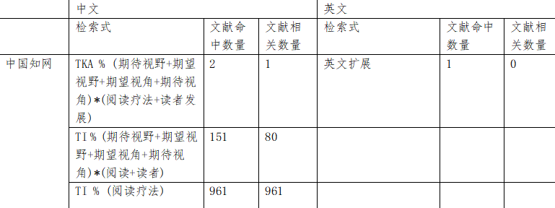

适当放宽检索条件

Slide 9
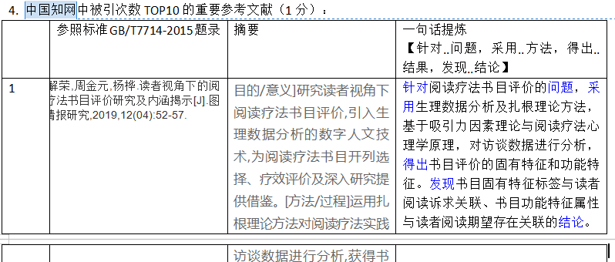
重要参考文献（1）

Slide 10

重要参考文献（2）

Slide 11
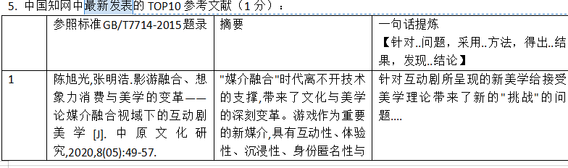



Slide 12
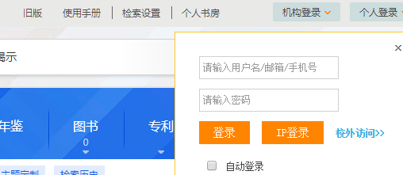
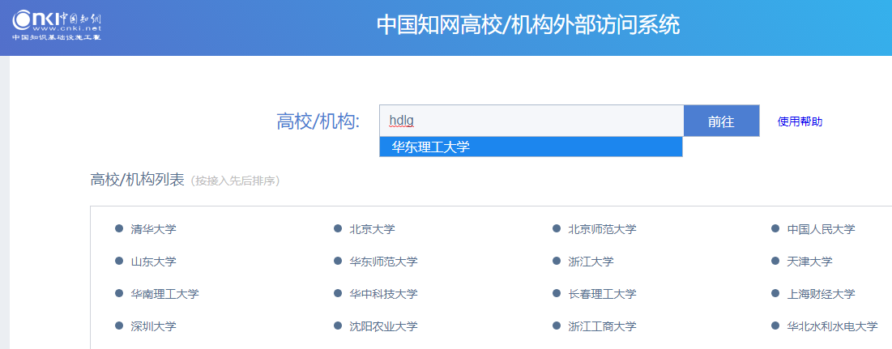
阅读文献：下载全文

Slide 13
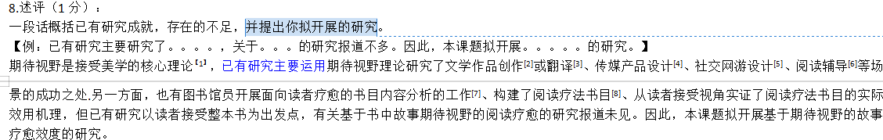
述评以及创新点

Slide 14
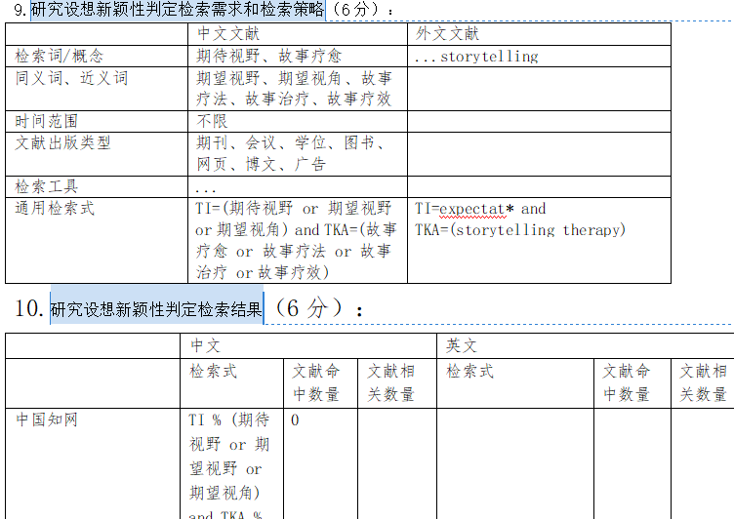

创新性检索 （兼顾文献综述）

